Slide 1
Мінеральна вода
Підготували:
2014

Slide 2
Мінеральні води
Мінеральні води, Питні мінеральні води (лікувально-питні мінводи) - природні, як правило, підземні води(відомі також талі, води поверхневих водойм), які характеризуються наявністю певних мінеральних солей, газів, органічних речовин та інших хімічних сполук, та володіють специфічними хіміко-фізичними та іншими властивостями - температура, вміст біологічно активних компонентів ( CO ₂, H ₂ S, As і ін), природна радіоактивність.

Slide 3

Хімічний склад
Научне уявлення про хімічний склад води дає формула М. Г. Курлова (формула, запропонована М. Г. Курловим і Е. Е. Карстенсом), і виглядає вона таким чином:

Slide 4

Мінеральні води
Мінеральні води
Залежно від концентрації солей, природні мінеральні води ділять на:

Slide 5
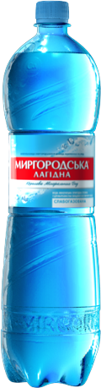
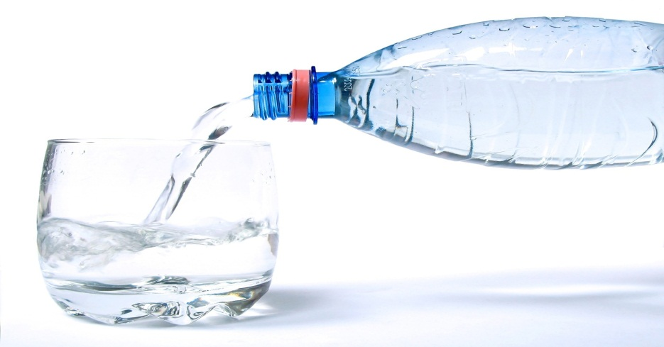
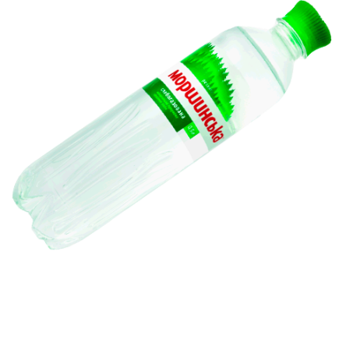
Види мінеральних вод
столові - мінеральна [натуральна] вода придатна для щоденного застосування (без будь-яких показань), вміст солей у ній не перевищує 1 грама на літр води. Як правило, вона м'яка, приємна на смак, без стороннього запаху і присмаку. (Моршинська з мінералізацією, Трускавецька);

Slide 6
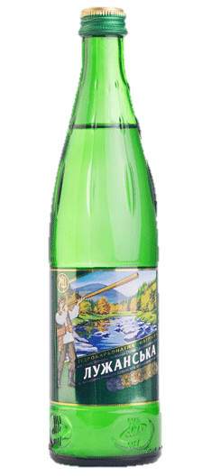
Види мінеральних вод
лікувально-столові - у цій воді може міститися від 1 до 10 грамів солей на літр води. Гідність лікувально-столових мінеральних вод полягає в їх багатофункціональності: їх можна вживати як столовий напій [не регулярно] і систематично - для лікування (за призначенням лікаря);

Slide 7
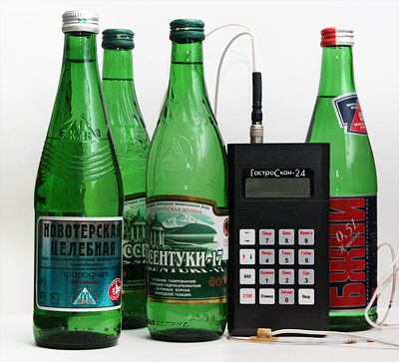
Види мінеральних вод
лікувальні - найбільш насичена за сольовим складом вода. До цієї категорії відносять мінеральні води з мінералізацією - більше 10 грамів на літр, або води з підвищеним вмістом активних мікроелементів, наприклад, миш'яку чи бору. Її слід пити строго за рекомендацією лікаря (показання та методика їх застосування ті ж, що на курортах);

Slide 8

Мінеральні води
Прийнято вважати придатними для внутрішнього застосування мінеральні (лікувально-питні) води з мінералізацією від 2 до 20 г / л.

Slide 9
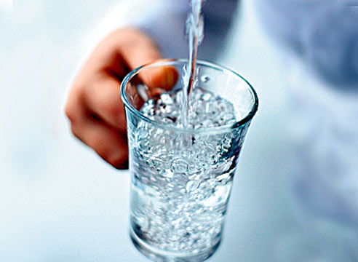
Види за хім. складом
За хімічним складом різниться шість класів мінеральних вод: гідрокарбонатні, хлоридні, сульфатні, змішані, біологічно активні і газовані. Але є й інше трактування цієї класифікації - за іонним складом :

Slide 10
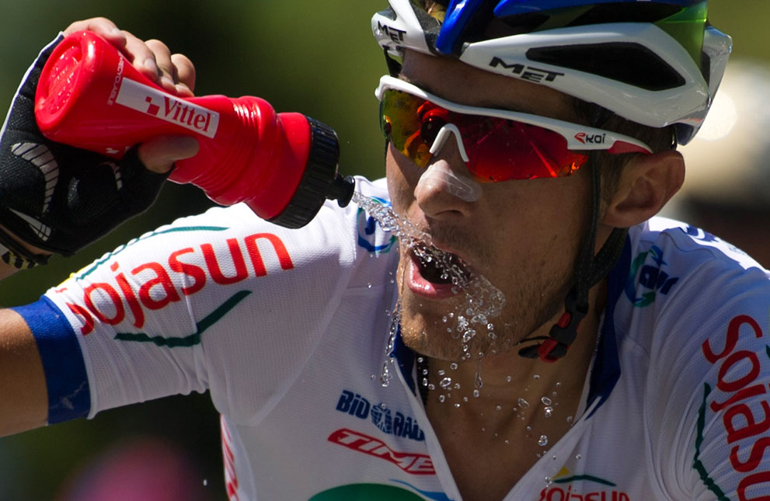
Види за хім. складом
гідрокарбонатні (лужні) - призначені для тих, хто займається спортом (впливають при посиленій м'язовій роботі, відновлюючи резервну лужність крові, а також при діабеті, інфекційних захворюваннях).

Slide 11

Види за хім. складом
сульфатні - рекомендуються тим, у кого спостерігаються проблеми з печінкою і жовчного міхура (як жовчогінний, а також як проносне), ожиріння та цукровий діабет.

Slide 12
Види за хім. складом
хлоридні - сприяють регулюванню роботи кишечника, жовчовивідних шляхів і печінки. Протипоказання до застосування (категорично) - підвищений тиск;
магнієві - допомагають при стресових ситуаціях. Протипоказання - схильність до розладу шлунка;
та інші.

Slide 13
Види за газовим складом
Залежно від газового складу і наявності специфічних компонентів мінеральні води ділять на: вуглекислі, сульфідні (сірководневі), азотні, кременисті ( H ₂ SiO ₃), бромисті, йодисті, залізисті, миш'яковисті, радіоактивні ( Rn) та ін.

Slide 14

Ступінь кислотності
Реакція води (ступінь кислотності або лужності, що виражається величиною pH) має важливе значення для оцінки її лікувальної дії. Кислі води мають pH = 3,5-6,8, нейтральні - 6,8-7,2, лужні - 7,2-8,5 і вище.

Slide 15
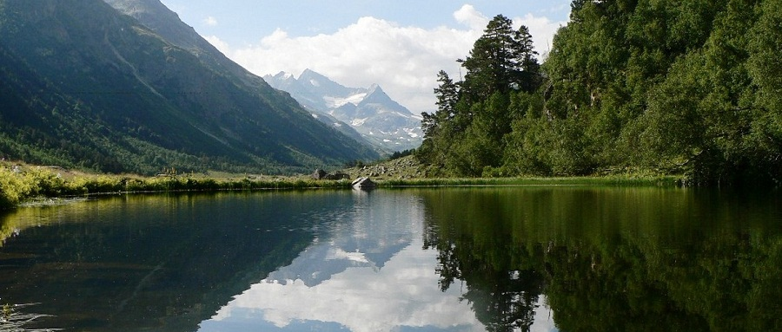
Поширення
Закономірності поширення мінеральних вод (у загальному вигляді) обумовлюються геологоструктурнимі особливостями, геологічною історією даної території, а також геоморфологічними, метеорологічними та гідрологічними факторами.

Slide 16
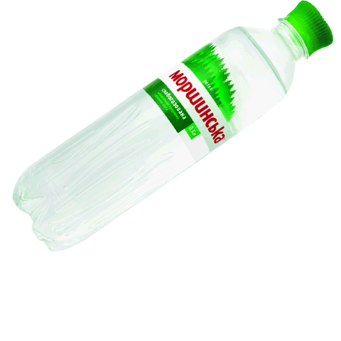
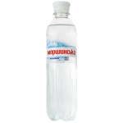
Моршинська
ХІМІЧНИЙ СКЛАД, (мг/дм³)
АНІОНИ: |  | КАТІОНИ:
HCO₃⁻ | 30 - 200 | (Na+Ka)⁺ | <70
SO₄²⁻ | <100 | Ca²⁺ | 5 - 80
Cl⁻ | <60 | Mg²⁺ | <50
Загальна мінералізація, (г/дм³): 0,1 - 0,4

Slide 17
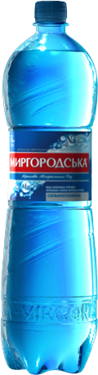
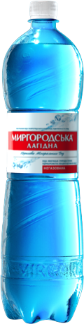
Миргородська
"Миргородська" сильногазована | "Миргородська лагідна" слабогазована | "Миргородська лагідна" негазована
Середня мінералізація (2,5 - 3,2 г/л) | Помірна мінералізація (0,4 - 0,7 г/л)
Видобувається з Миргородського родовища, глибина свердловини 700м | Видобувається з верхнього горизонту Миргородського родовища, глибина свердловини 76м
Мінеральний склад води був сформований 90 млн років тому | Мінеральний склад води був сформований 24 млн років тому
Мінеральний склад води: хлоридна натрієва (унікальний смак) | Мінеральний склад води: гідрокарбонатна, складного катіонного складу (легкий, нейтральний, кришталево чистий смак)

Slide 18
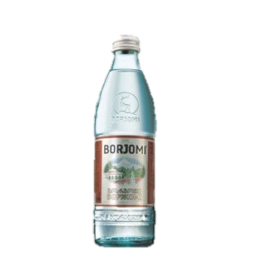

Боржомі
Хімічний склад (мг / дм )
HCO3- | 3500-5000
SO4- | <10
Cl- | 250-500
Ca2 + | 20-150
Mg2 + | 20-150
Na + | 1000-2000
K + | 1,0 мг
Мінералізація 5,0-7,5 г / дм.

Slide 19
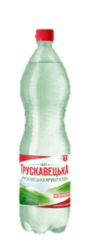
Трускавецька
Вода: | Кришталева | Аква-Еко | Заповідна
Загальна мінералізація, г/л
 | 0,6-0,9 | 0,45-0,75 | 0,25-0,6
Хімічний склад, мг/дм3
Аніони
HCO₃⁻ | 450-650 | 250-550 | 100-400
SO₄²⁻ | <100 | <100 | <100
Cl⁻ | <50 | <50 | <50
Катіони
Ca²⁺ | 40-150 | 40-150 | 20-100
Mg²⁺ | 20-100 | 20-80 | <50
(Na⁺+K⁺) | <75 | <50 | <100

Slide 20

Дякуємо за увагу!

